Slide 1

МБДОУ детский сад «Теремок»
«Читаем вместе с мамой»

Slide 2
Корней Чуковский
«Телефон»

Slide 3
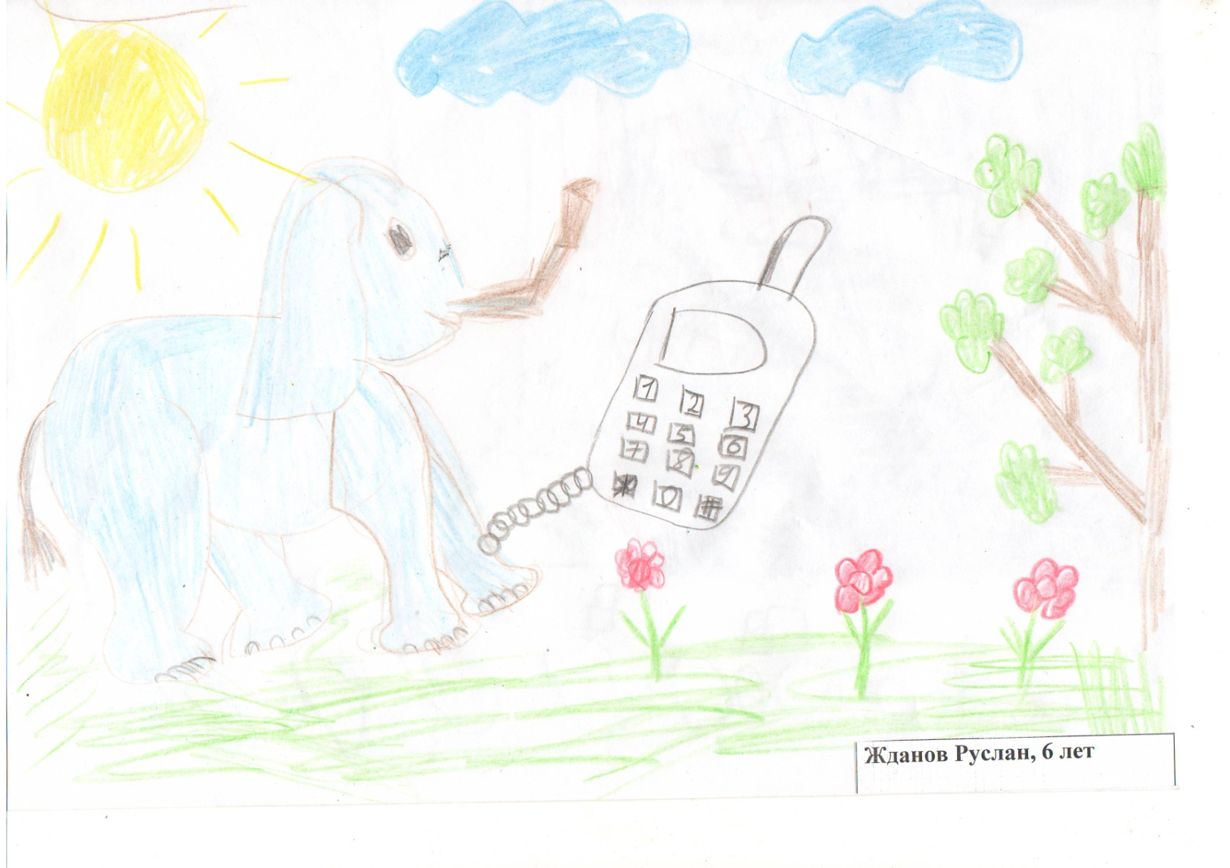

Slide 4
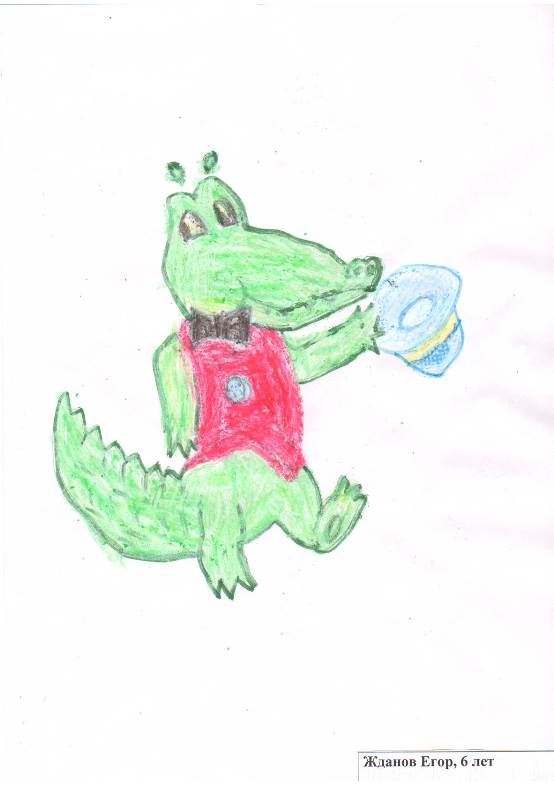

Slide 5
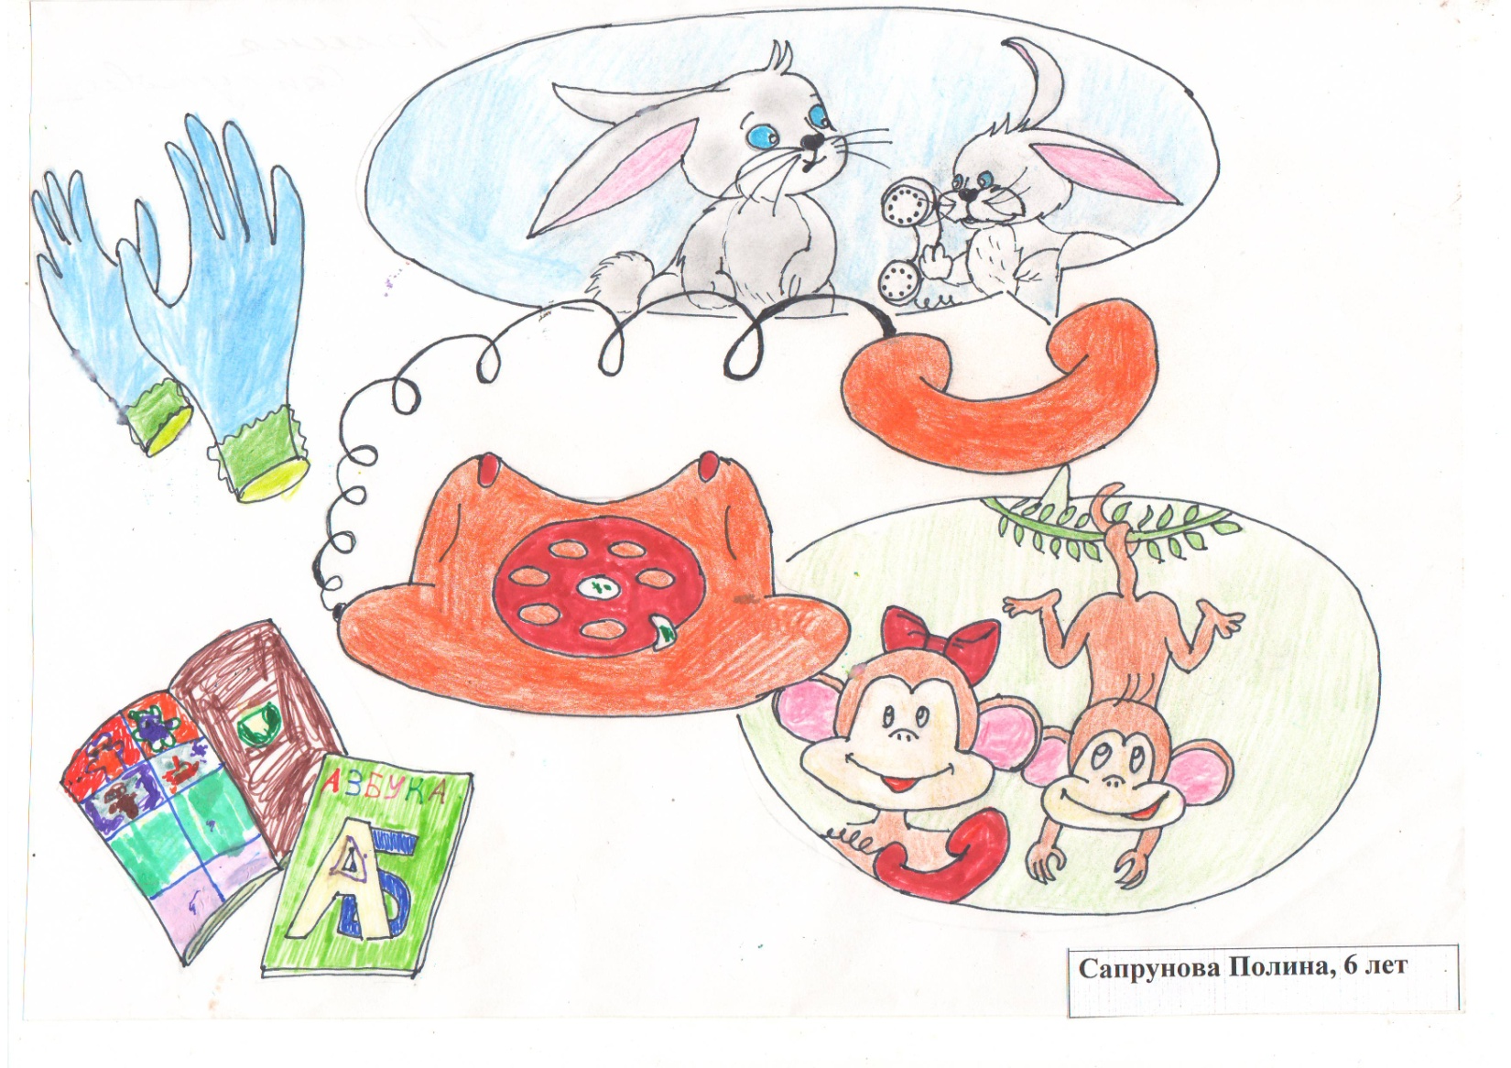

Slide 6
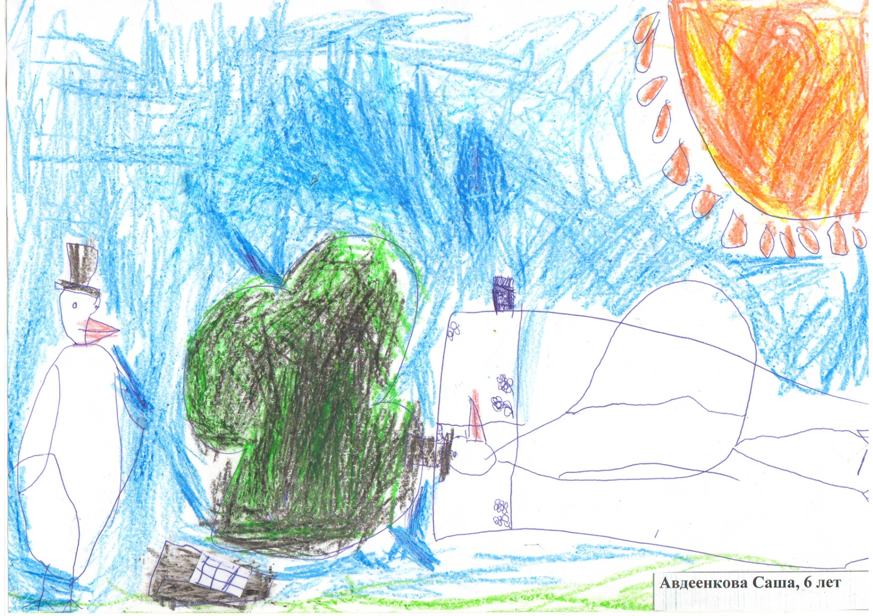

Slide 7
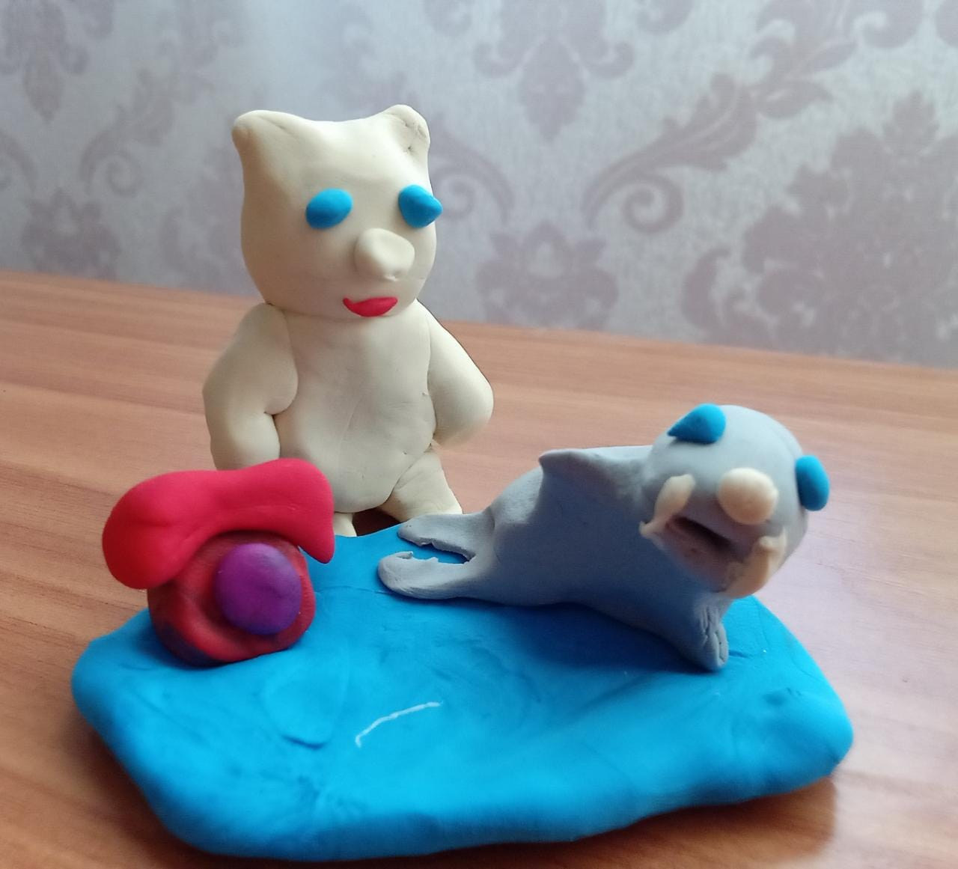
Ильиных Максим, 4 г.

Slide 8
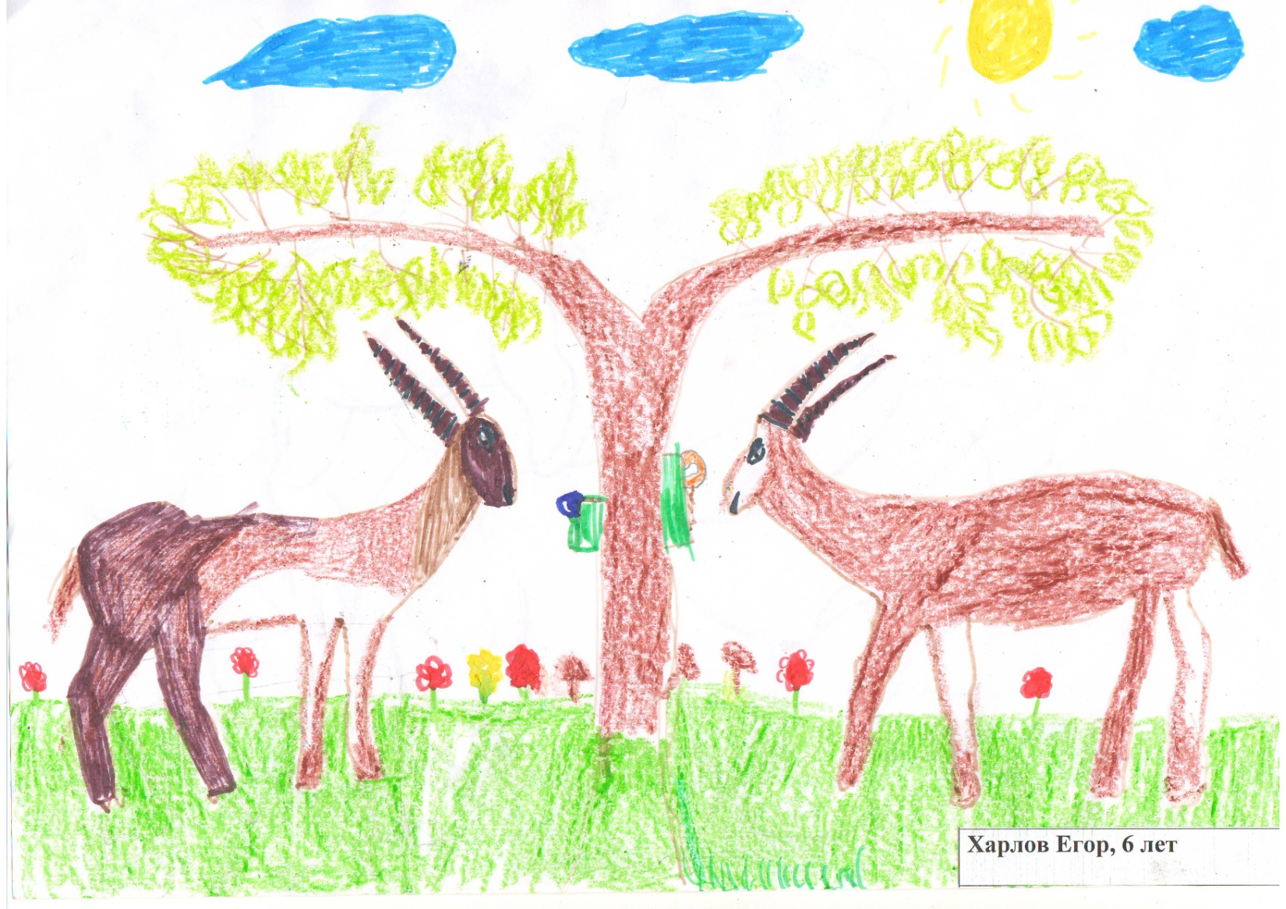

Slide 9
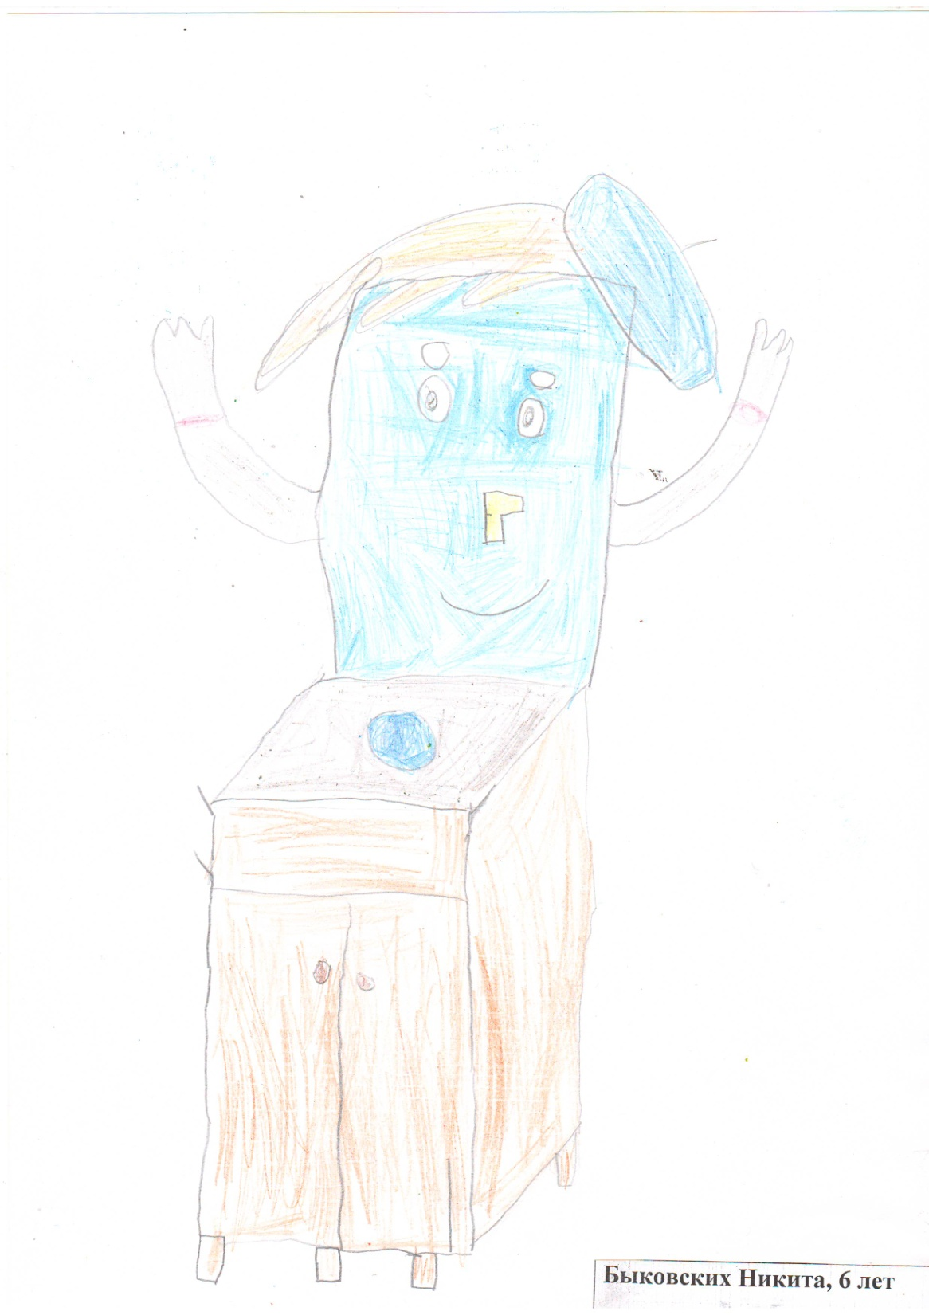

Slide 10
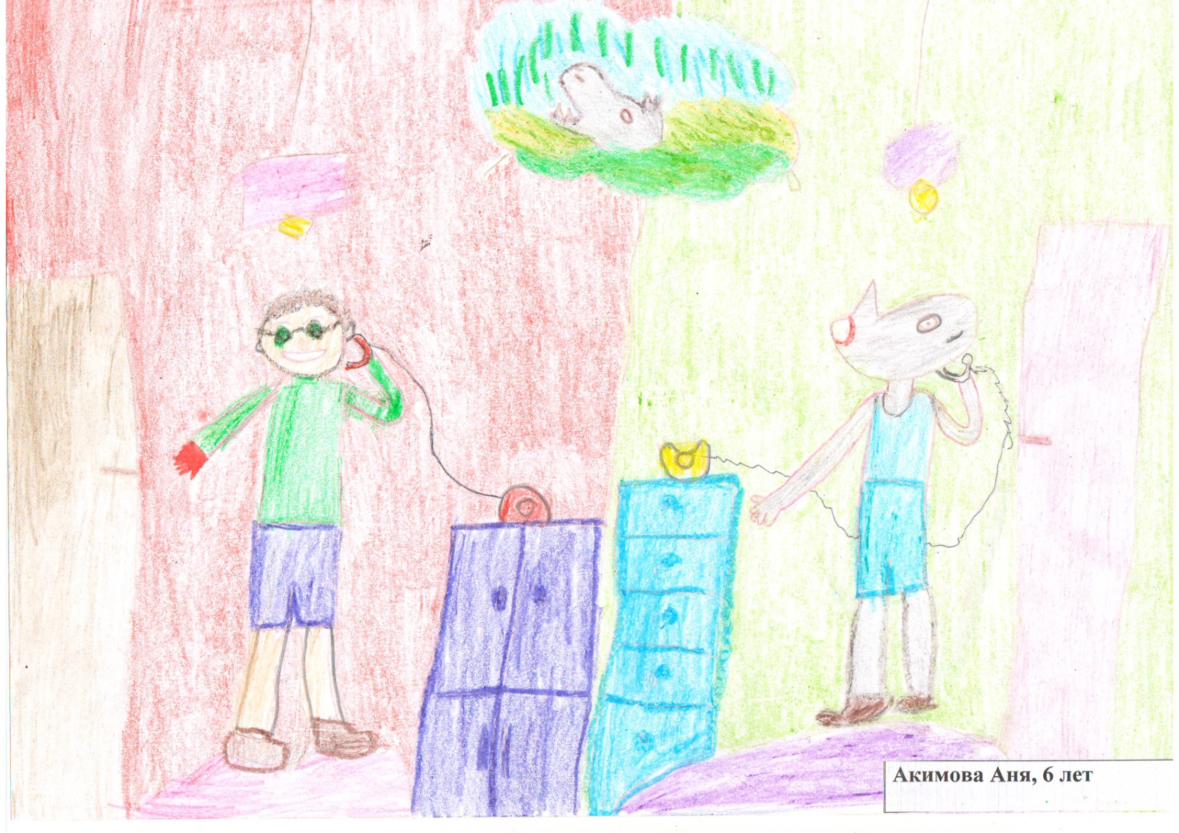

Slide 11
Корней Чуковский
«Муха в бане»

Slide 12
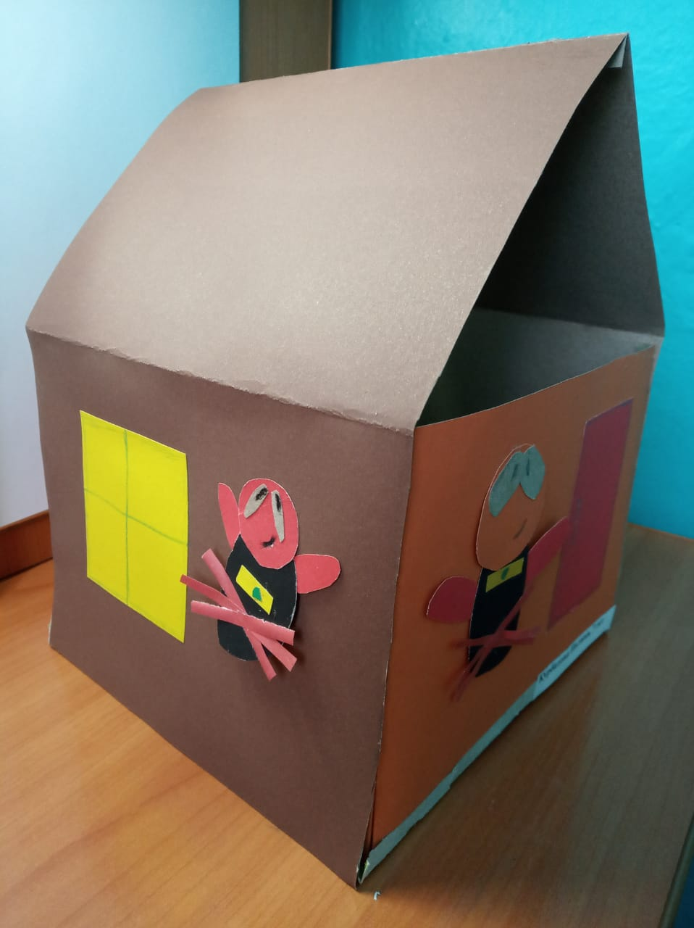
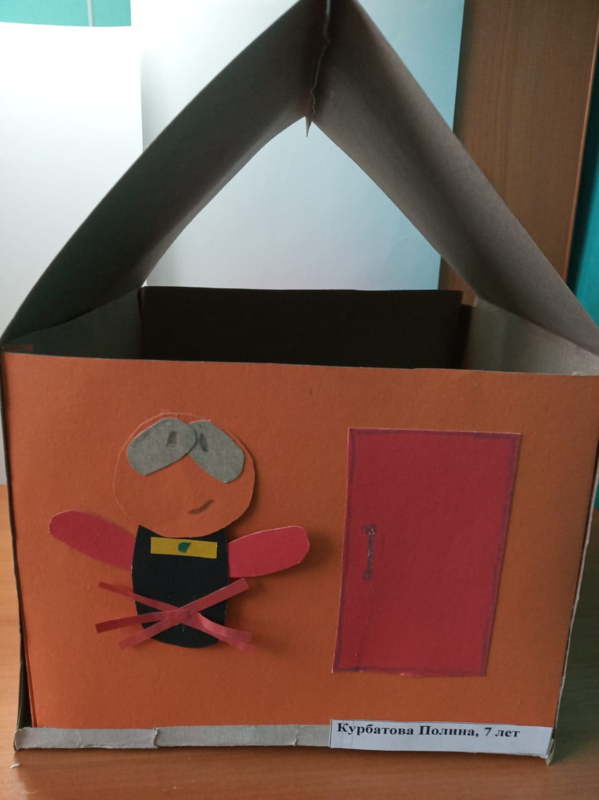

Slide 13
Результаты участия наших детей во Всероссийском детском конкурсе стихов и творческих работ с Международным участием
«По страницам сказок Чуковского», посвящённого 140-летию со дня рождения К.И. Чуковского

Slide 14
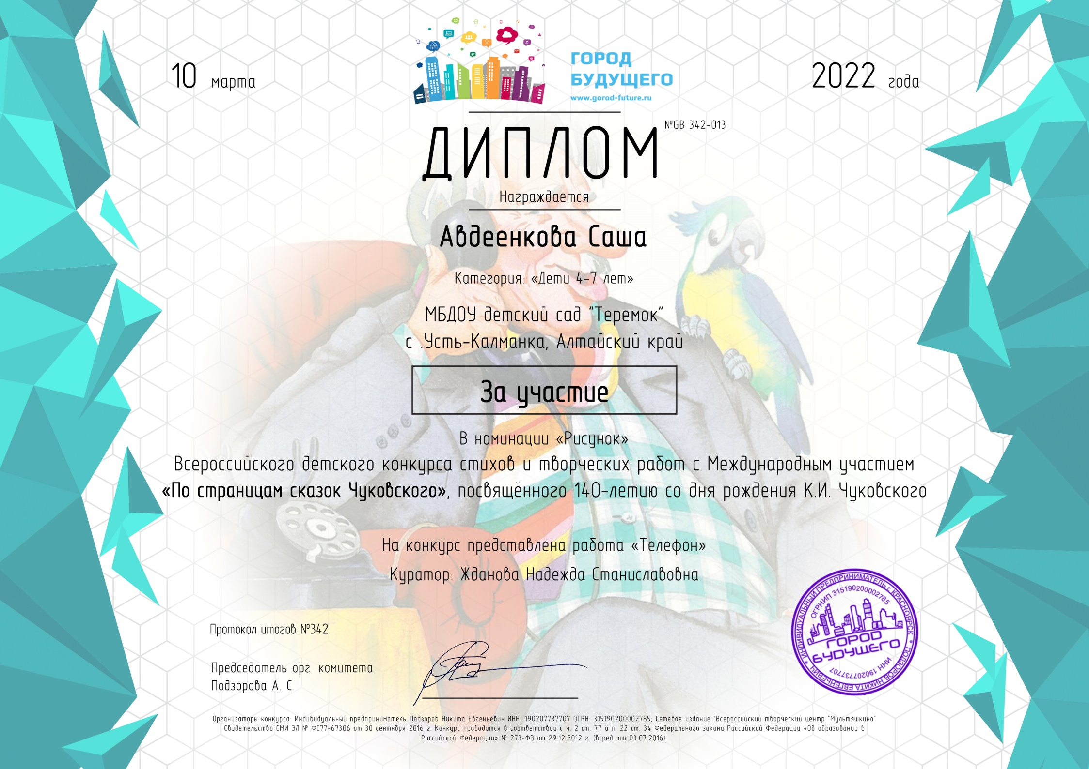

Slide 15
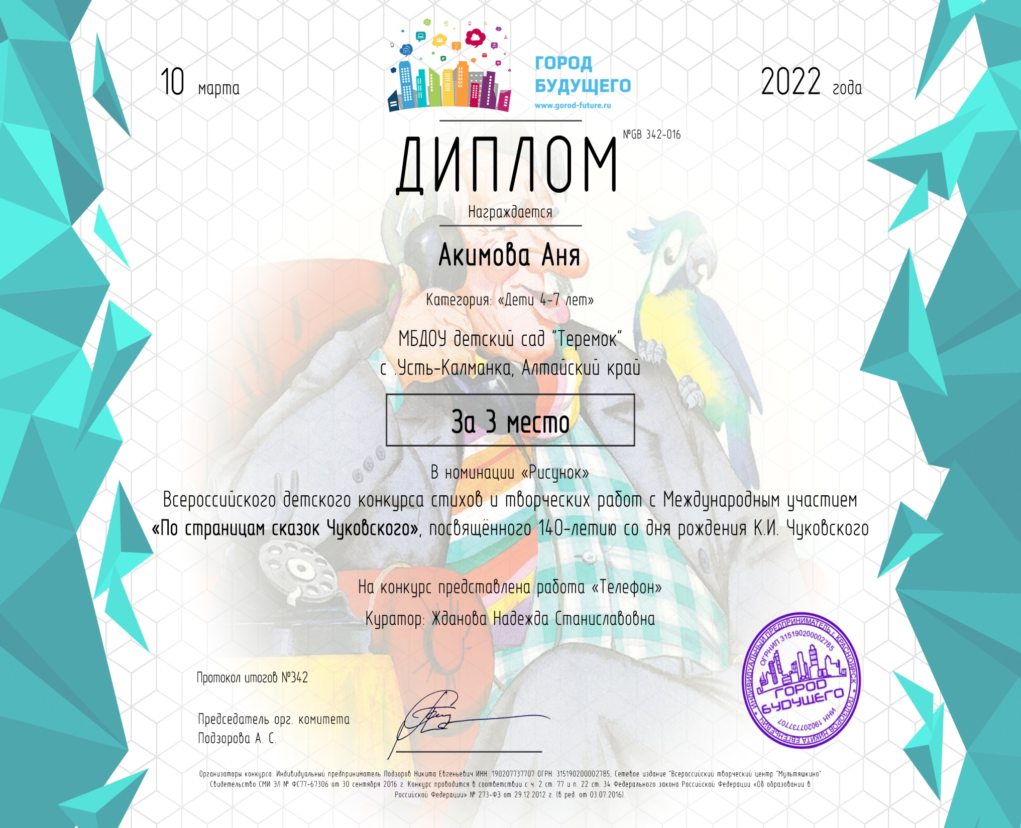

Slide 16


Slide 17
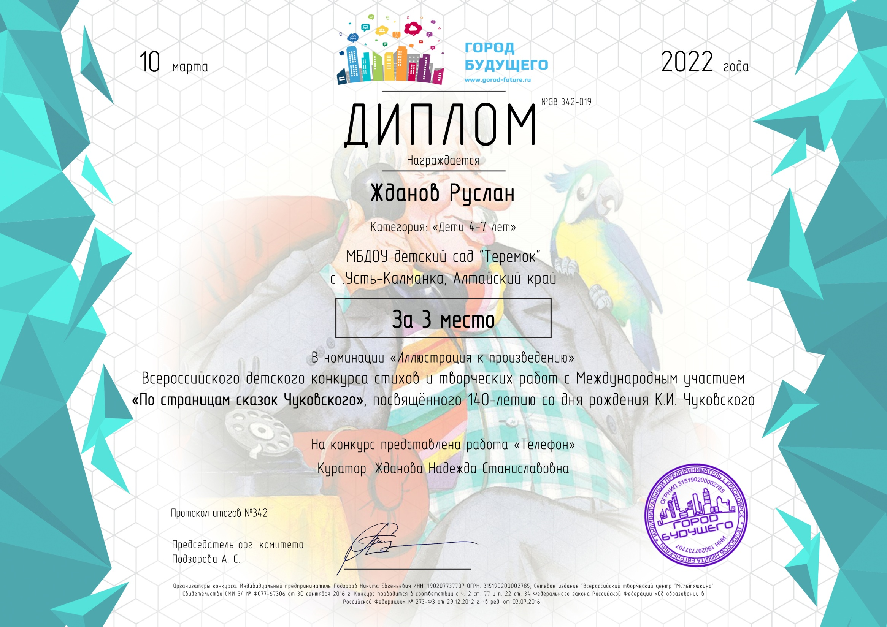

Slide 18


Slide 19


Slide 20


Slide 21


Slide 22


Slide 23
СПАСИБО
ЗА ВНИМАНИЕ!!!
Жданова
Надежда Станиславовна-
учитель-логопед
детского сада «Теремок»
с.Усть-Калманка

